Slide 1
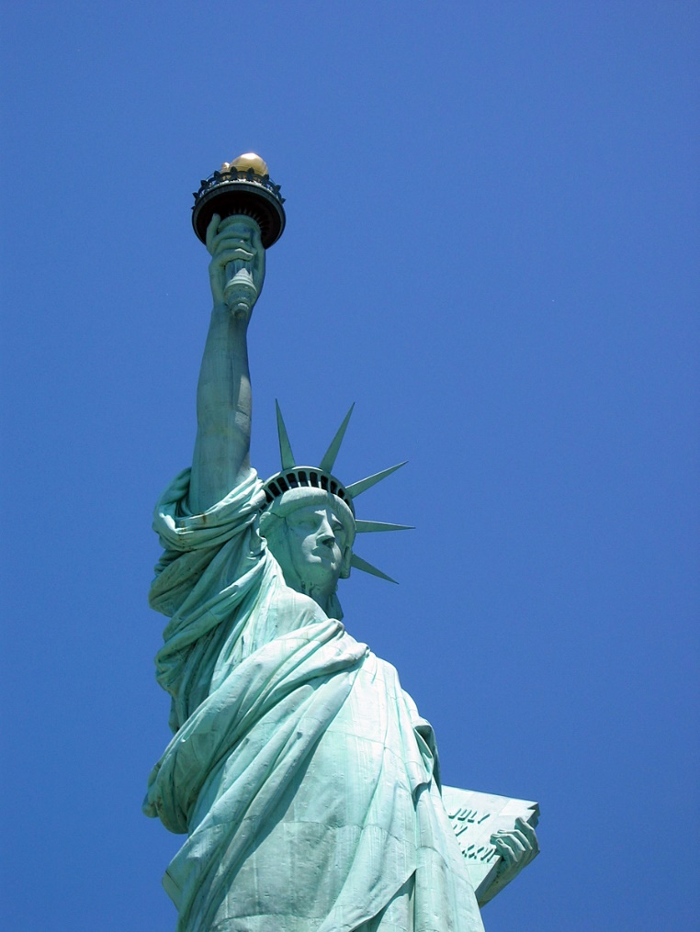
#Iamanupstander

